Slide 1
«Актуальность использования музейной педагогики в образовательном процессе.» (Приобщение дошкольников к культурно -историческому наследию своей страны посредством использования музейной педагогики)
Воспитатель: Малая Надежда Васильевна

Slide 2
Известно, что приобщение детей к культурно историческому наследию своей страны является средством формирования у них патриотических чувств и развития духовности. В этой связи посещение музея оказывает огромное положительное влияние. Музей приобщает ребенка к миру общечеловеческих ценностей. Дошкольник, приходя в музей за «красотой», приобщается к культуре, которая формирует в его душе значимость переживания увиденного.
Актуальность использования элементов музейной педагогики в ДОУ заключается в том, что ее средства позволяют эффективно реализовывать ФГОС. В части формирования целевых ориентиров, способствует овладению основными культурными способами деятельности, проявления инициативы и самостоятельности в разных видах деятельности, учит ребёнка проявлять любознательность, задавать вопросы взрослым и сверстникам, интересоваться причинно следственными связями, формирует умение самостоятельно придумывать объяснения явлениям природы и поступкам людей; склонен наблюдать, экспериментировать.

Slide 3
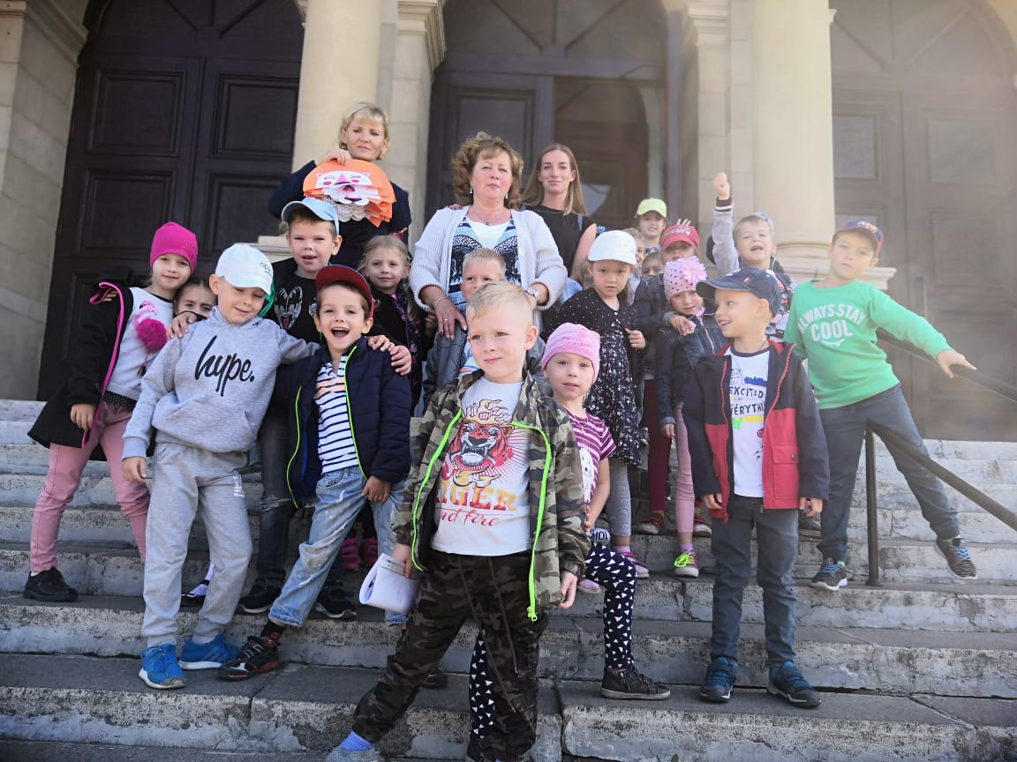
Во время занятий в Калининградском музее изобразительных искусств
Notes:
Первое занятие в в Калининградском музее изобразительных искусств посвящено истории здания , в котором расположен музей

Slide 4
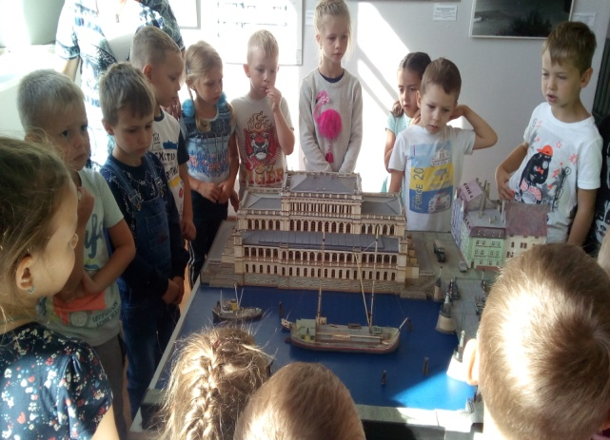
Во время занятий в Калининградском музее изобразительных искусств
,
Notes:
Для детей проведена экскурсия по музе. Искусств.

Slide 5
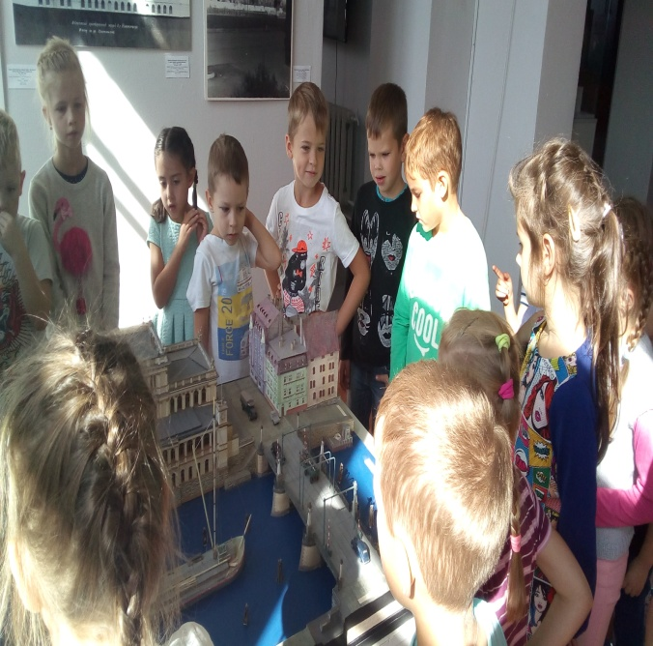
Во время занятий в Калининградском музее изобразительных искусств

Slide 6
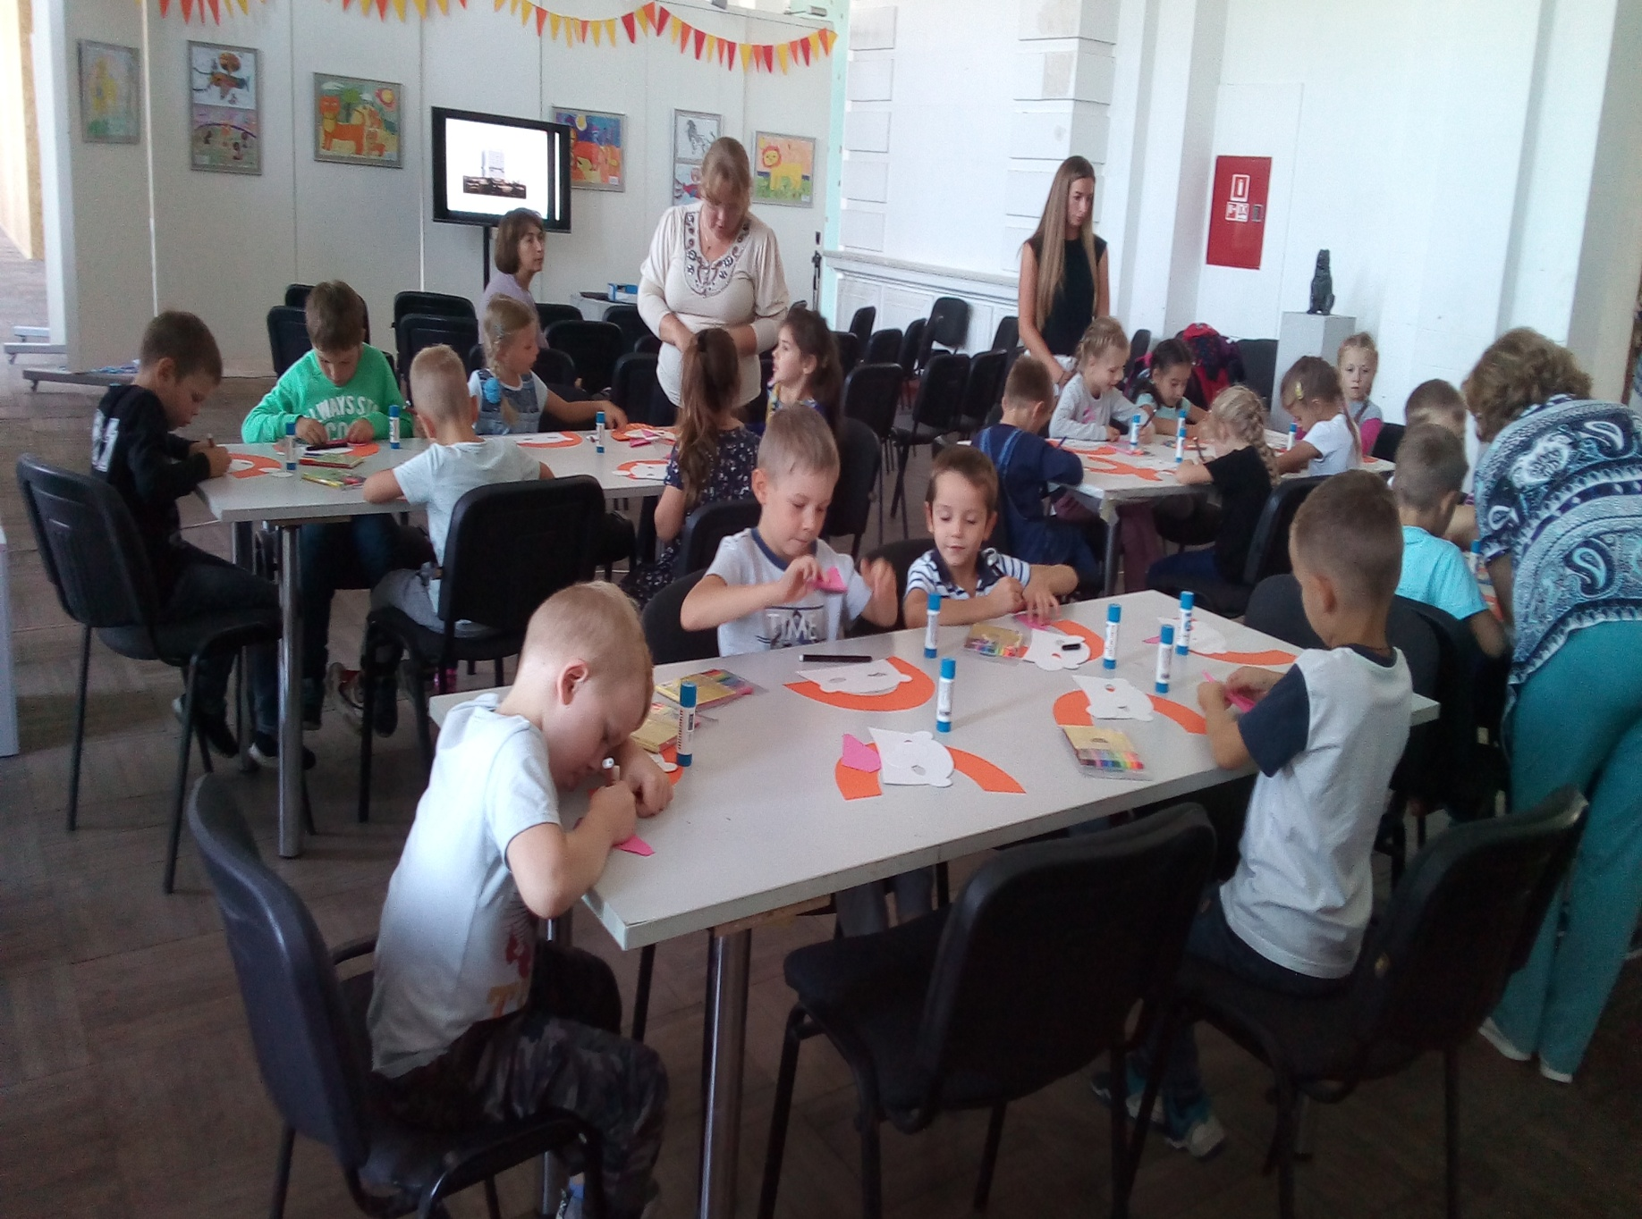
Во время занятий в Калининградском музее изобразительных искусств

Slide 7
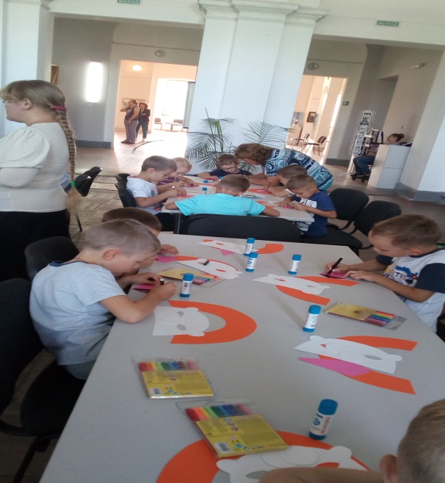
Во время занятий в Калининградском музее изобразительных искусств

Slide 8
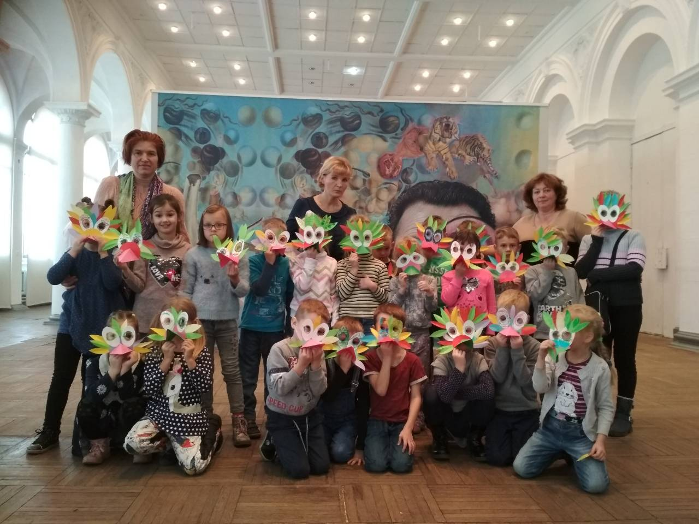
Во время занятий в Калининградском музее изобразительных искусств

Slide 9
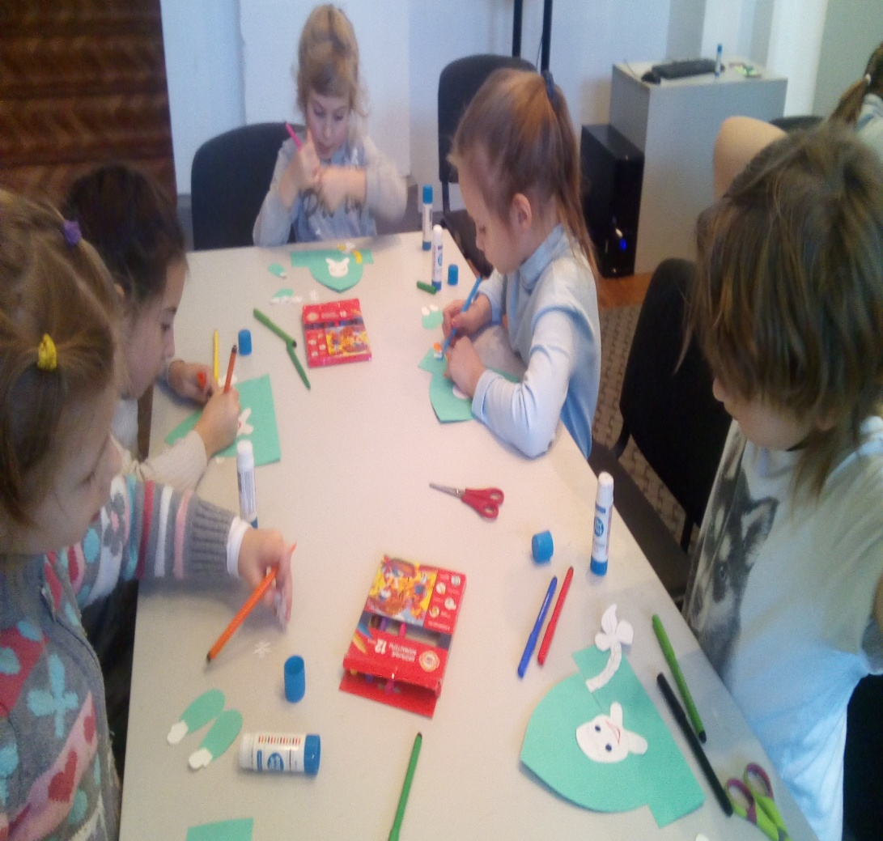
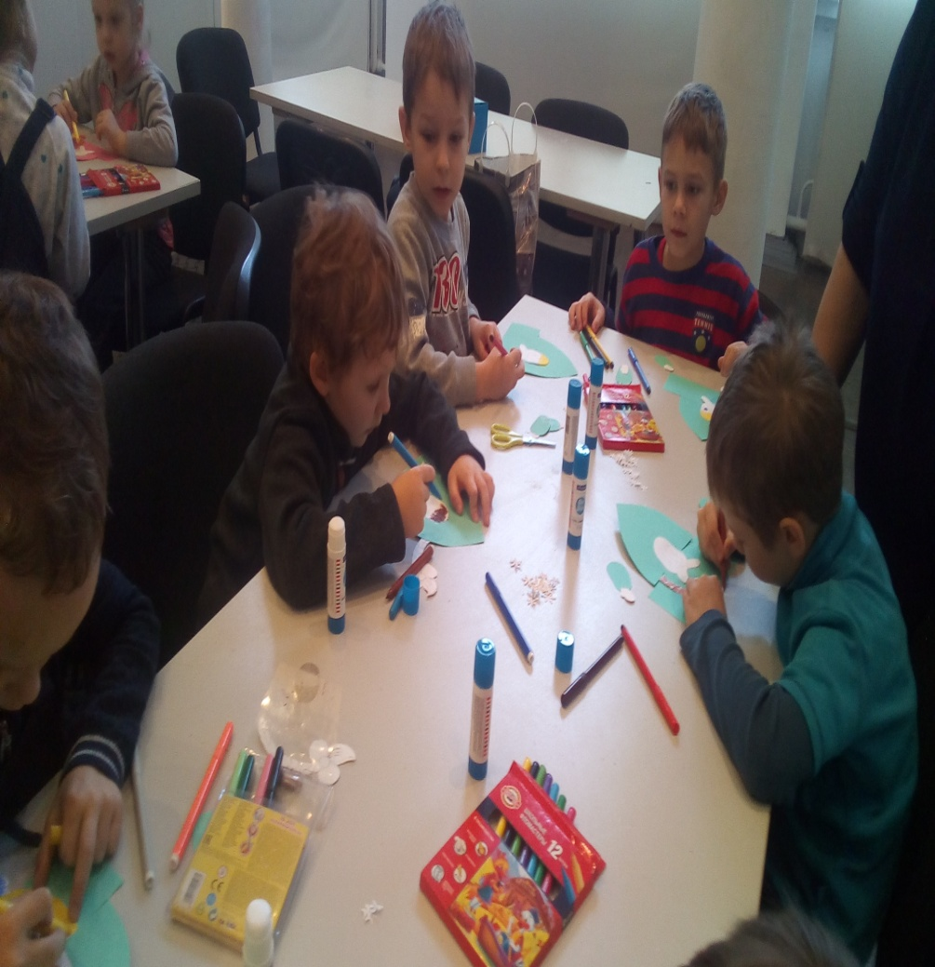
Во время занятий в Калининградском музее изобразительных искусств

Slide 10
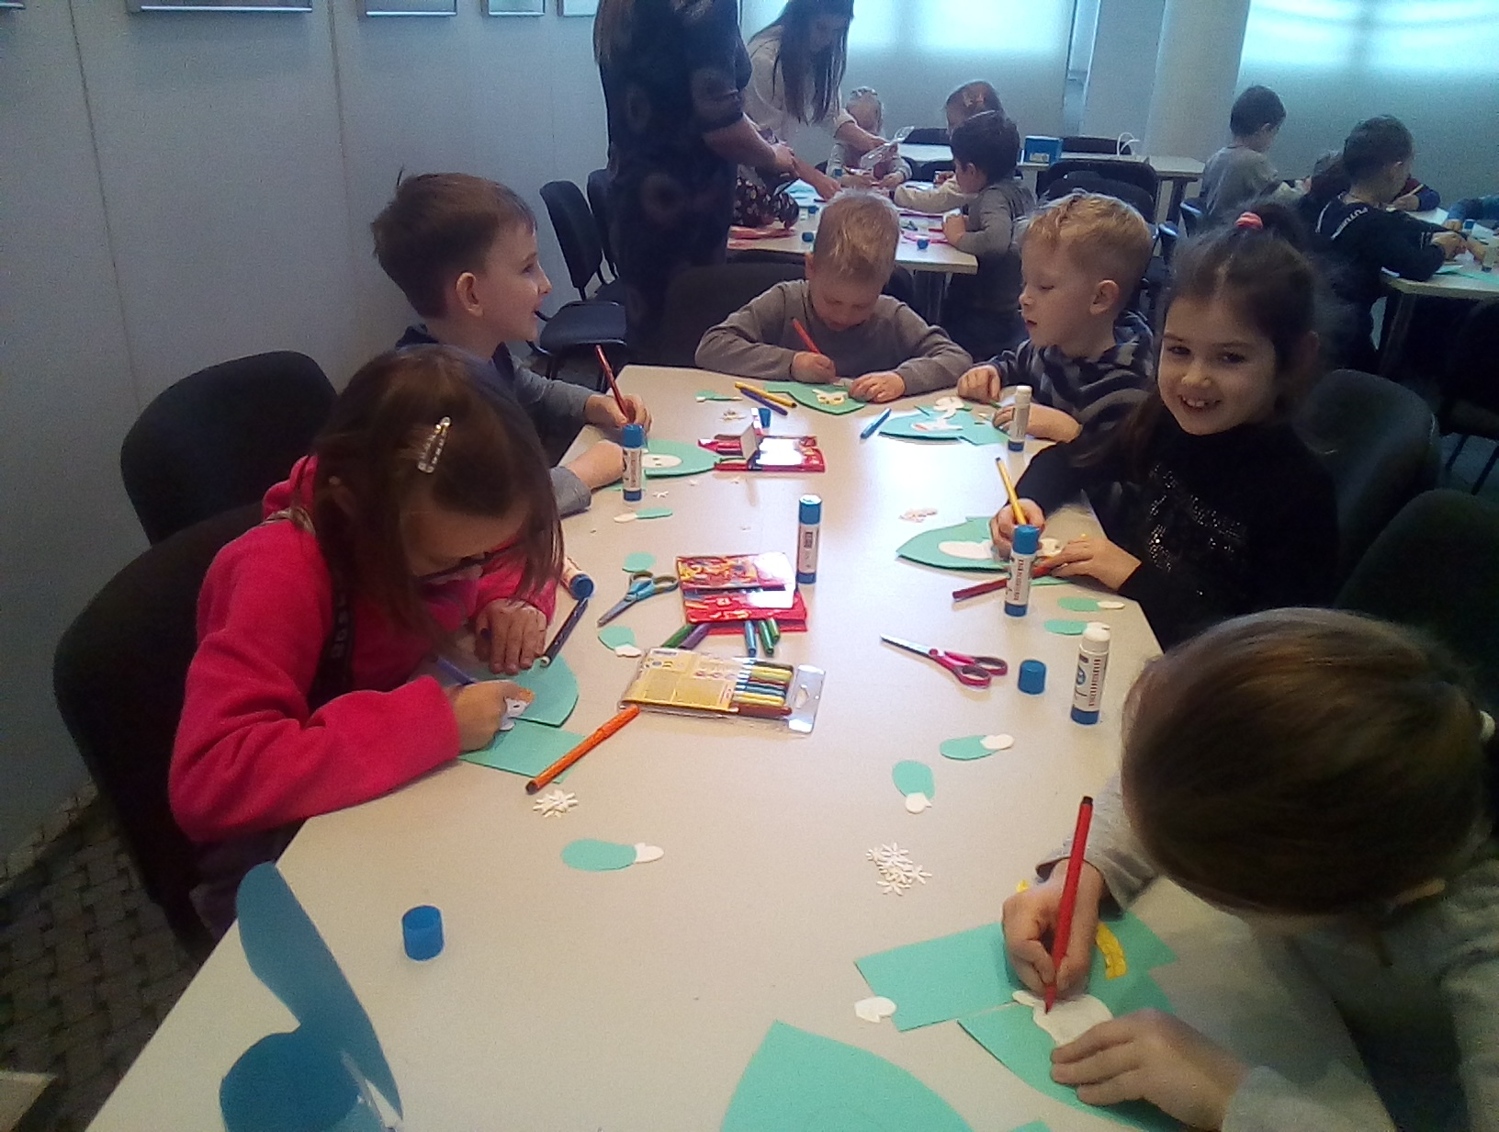
Во время занятий в Калининградском музее изобразительных искусств

Slide 11
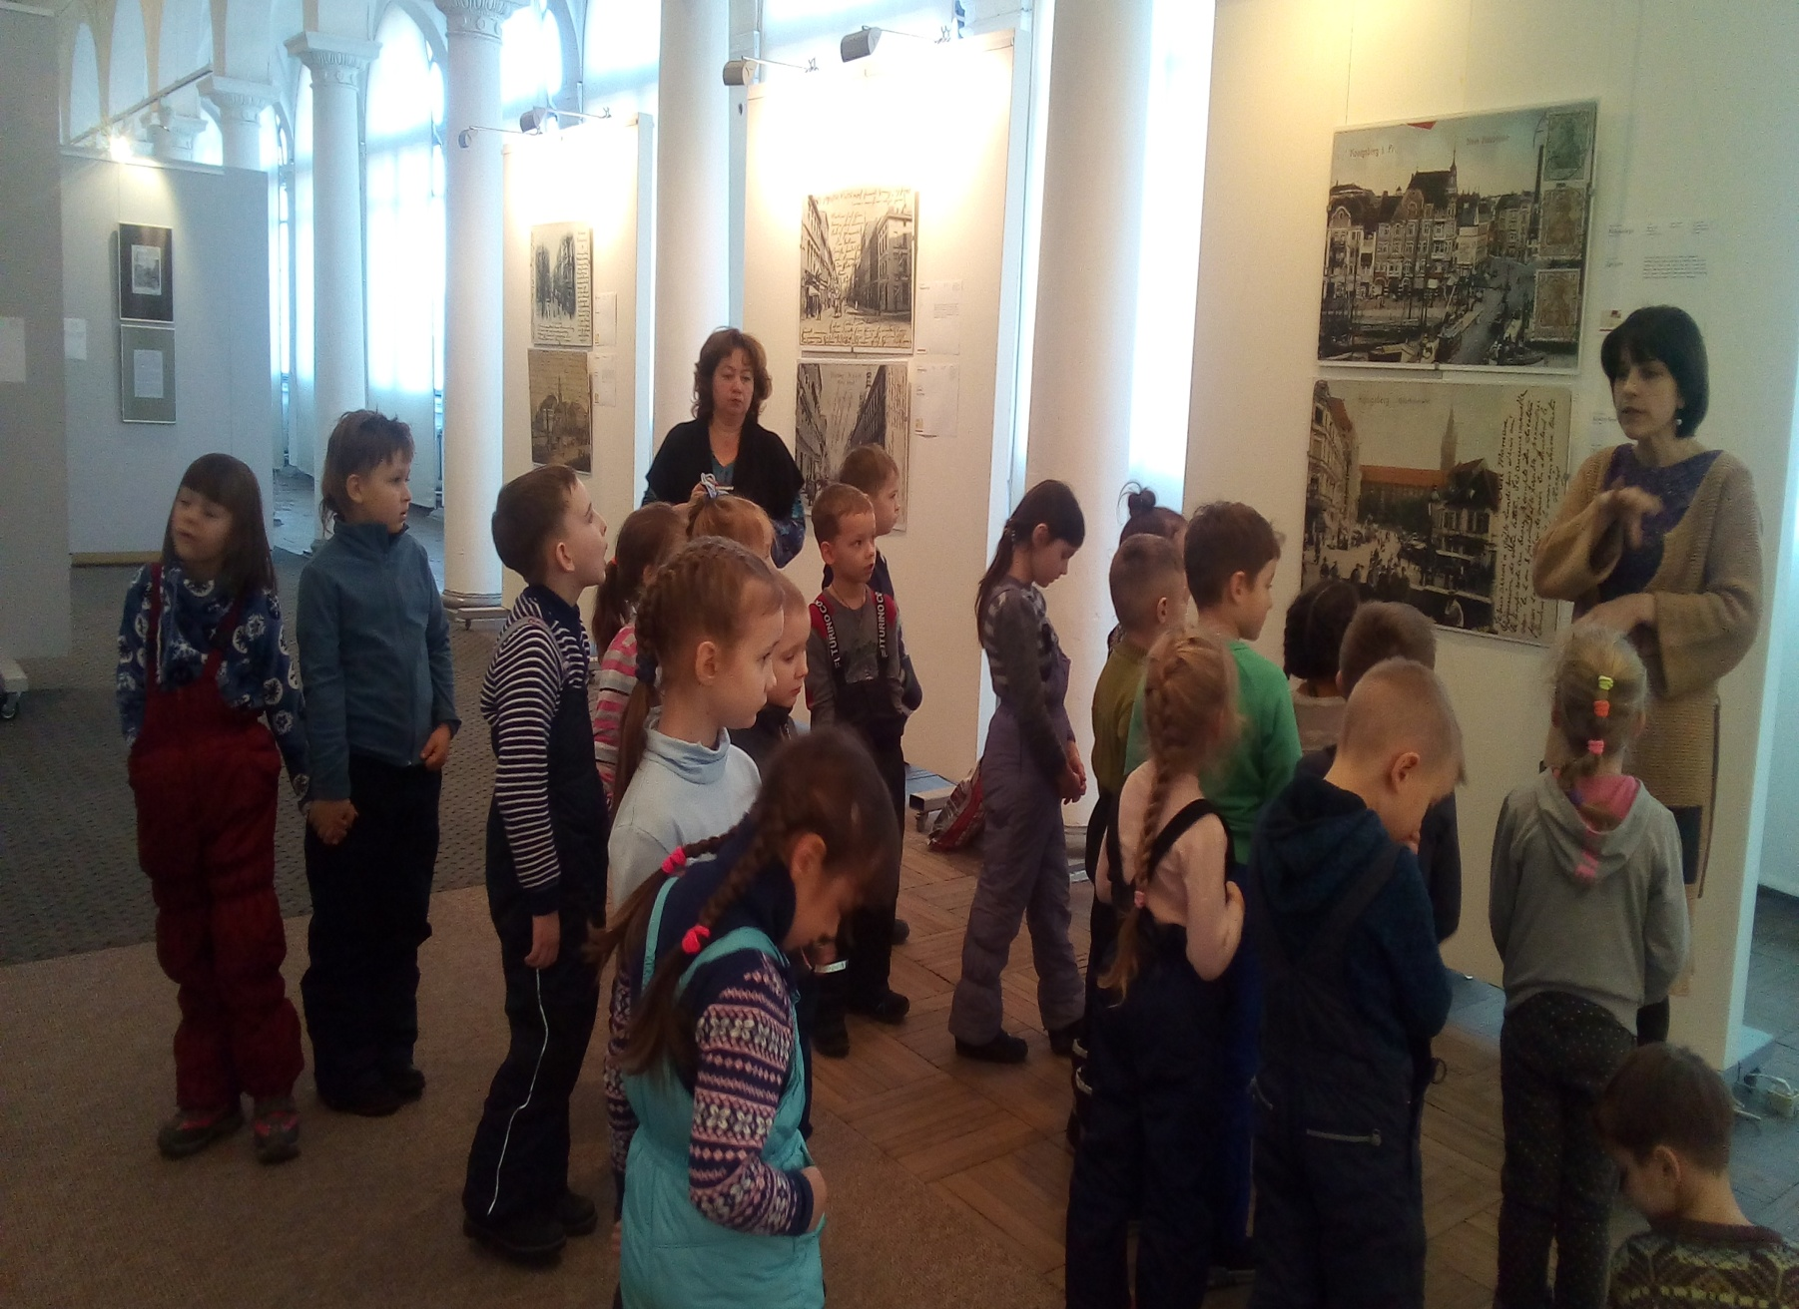
Во время занятий в Калининградском музее изобразительных искусств

Slide 12
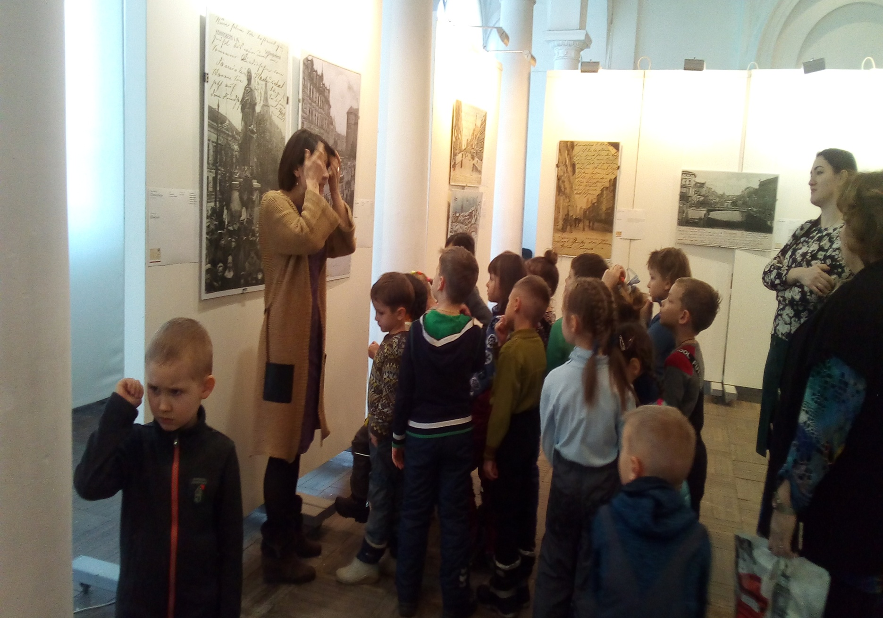
Во время занятий в Калининградском музее изобразительных искусств

Slide 13
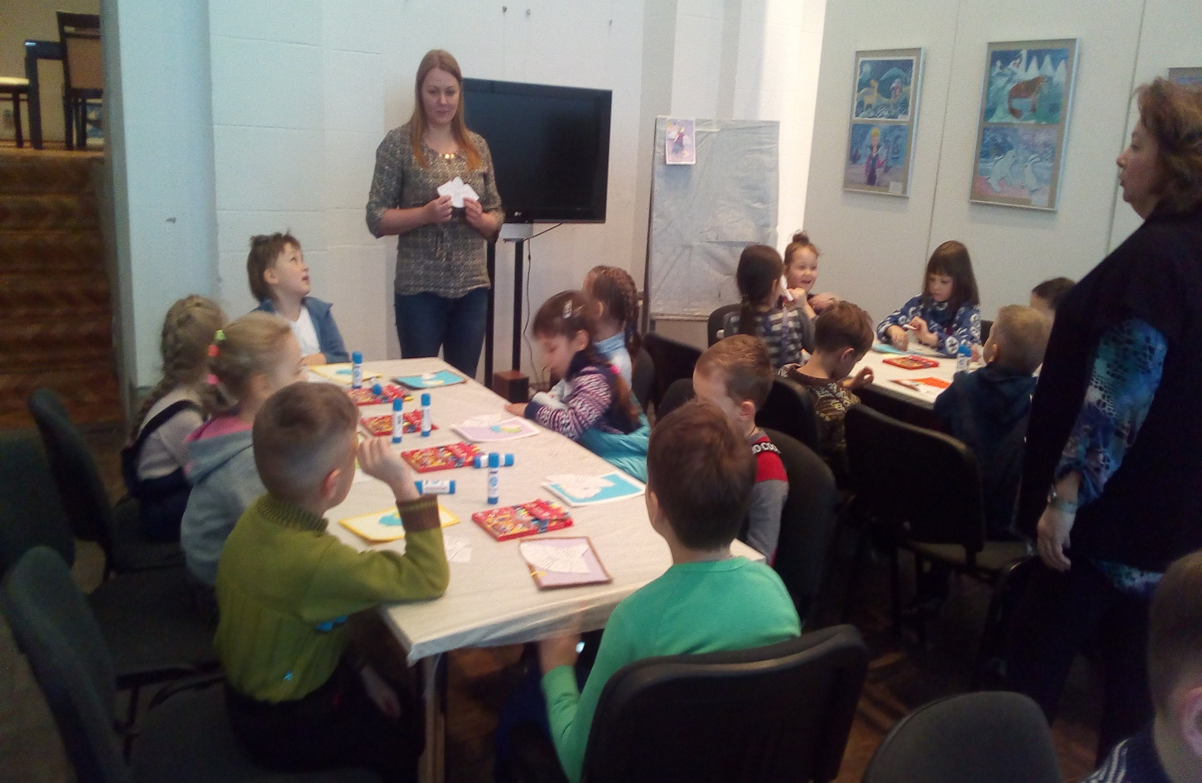
Во время занятий в Калининградском музее изобразительных искусств

Slide 14
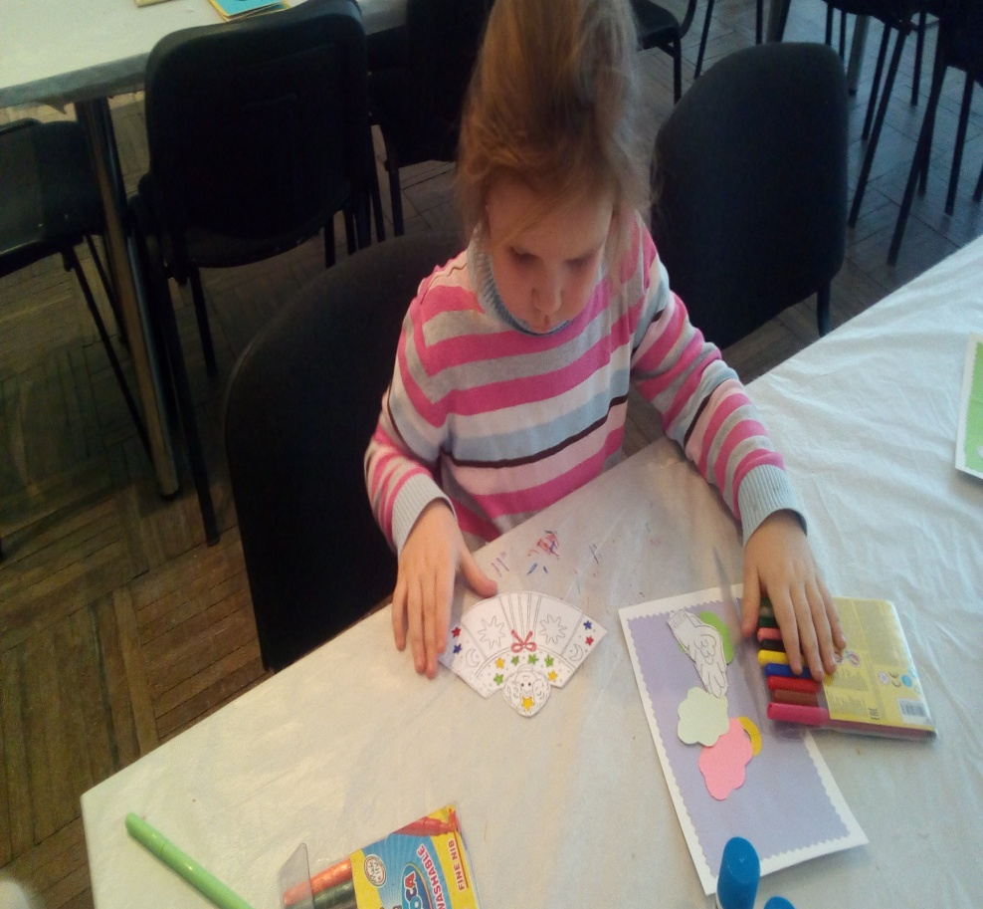
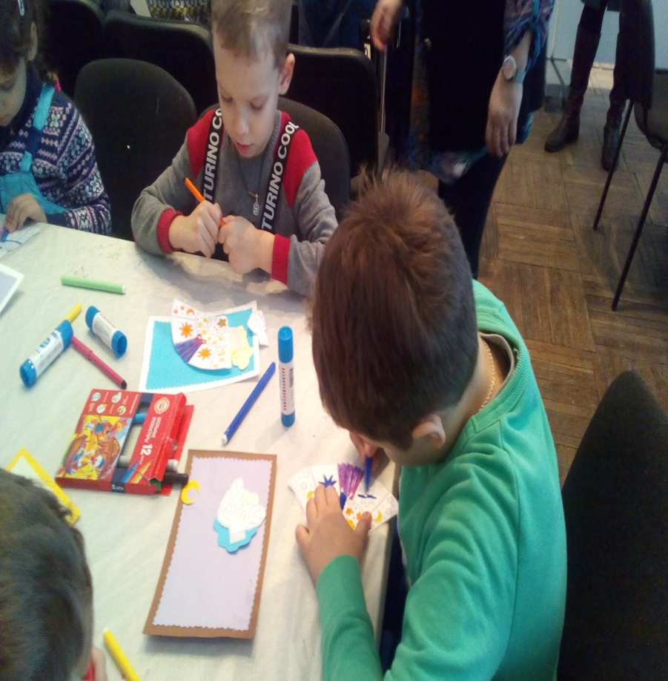
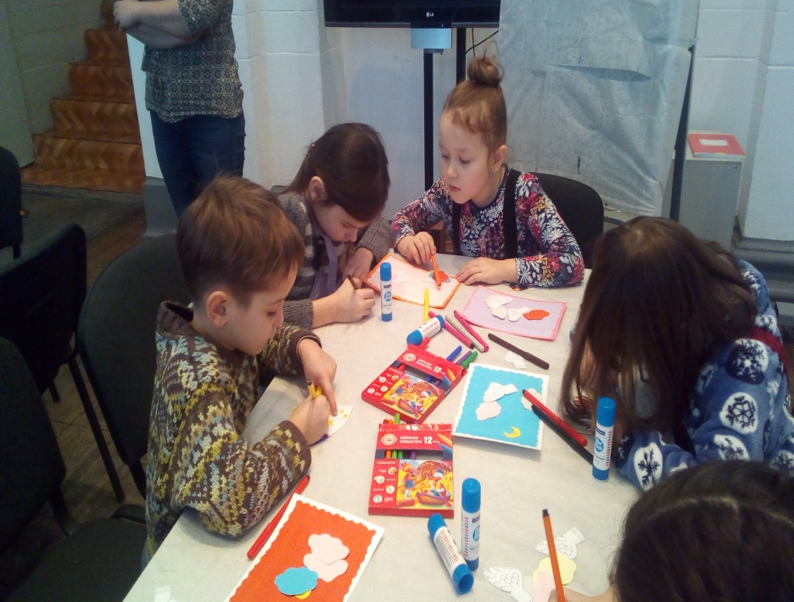
Во время занятий в Калининградском музее изобразительных искусств

Slide 15
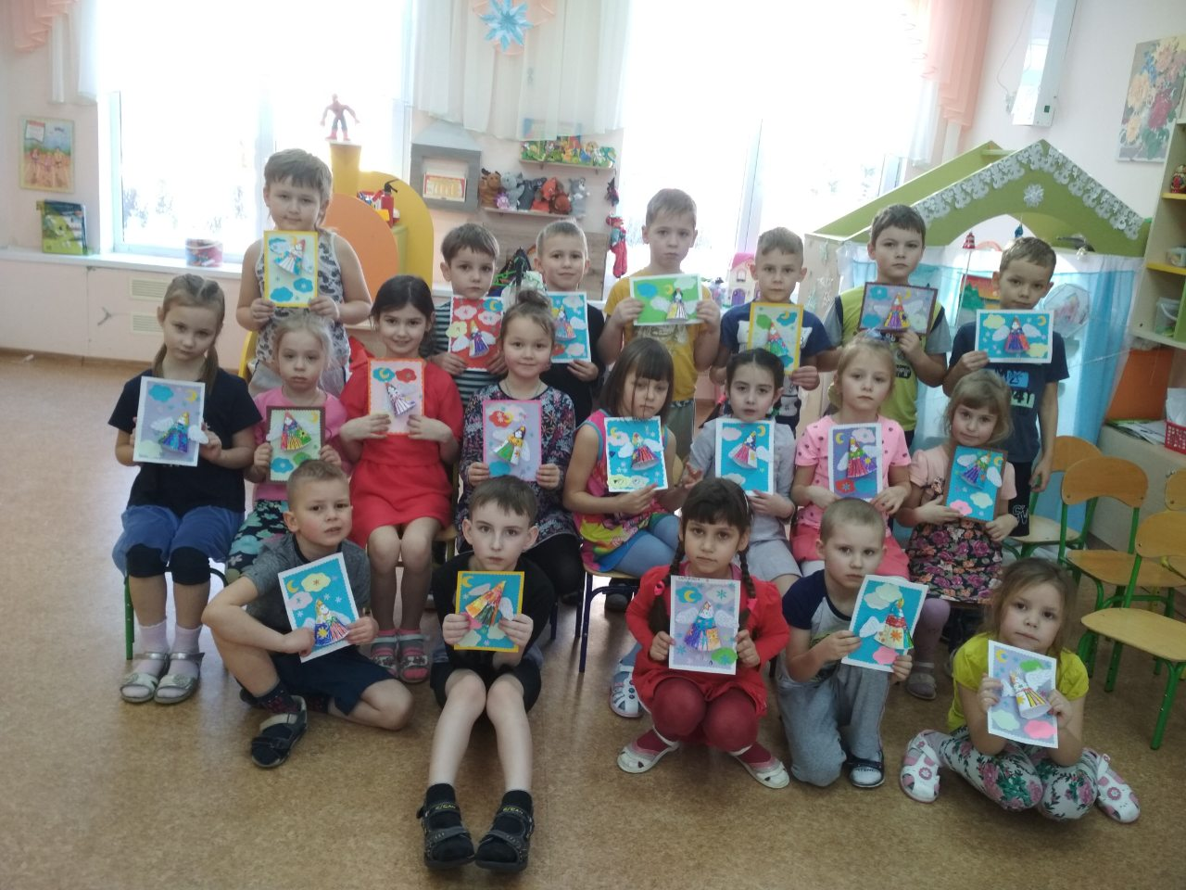
Во время занятий в Калининградском музее изобразительных искусств

Slide 16
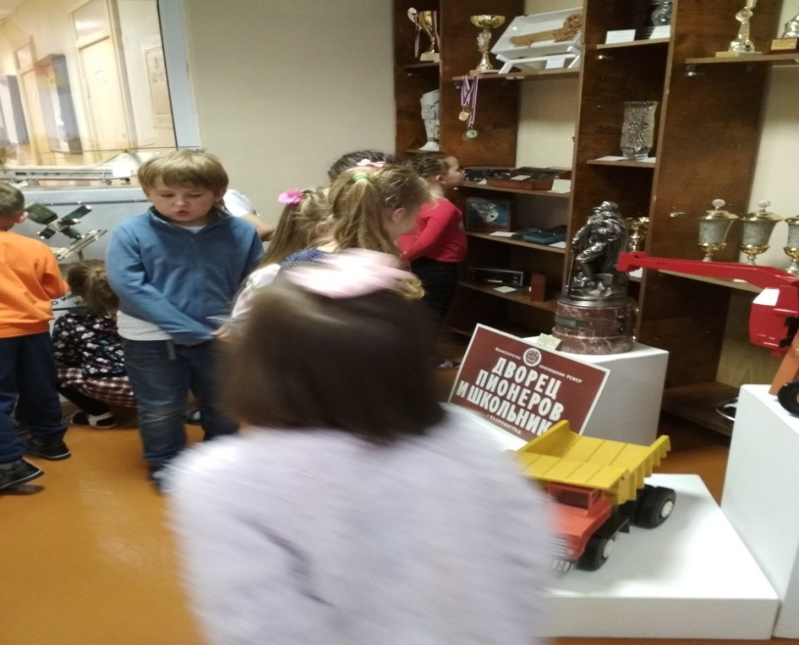
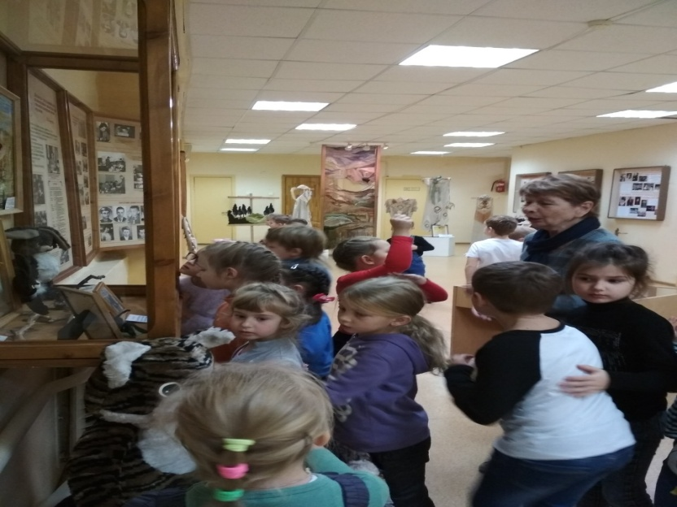
Дворец творчества детей и молодежи г. Калининграда
музей Краеведения

Slide 17
Дворец творчества детей и молодежи г. Калининграда

Slide 18
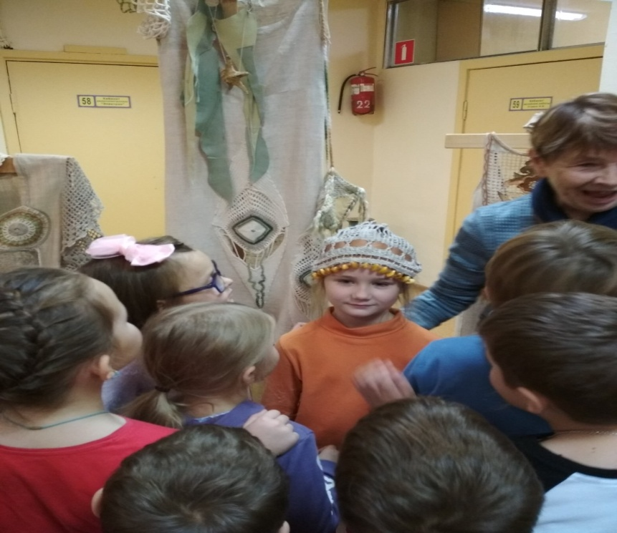
Дворец творчества детей и молодежи г. Калининграда

Slide 19
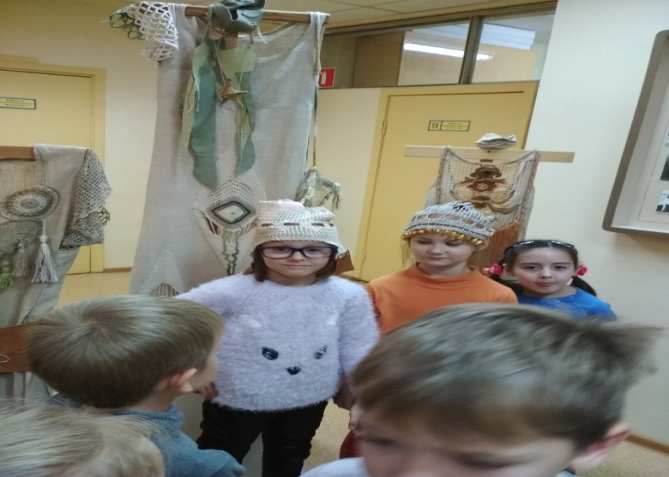
Дворец творчества детей и молодежи г. Калининграда

Slide 20
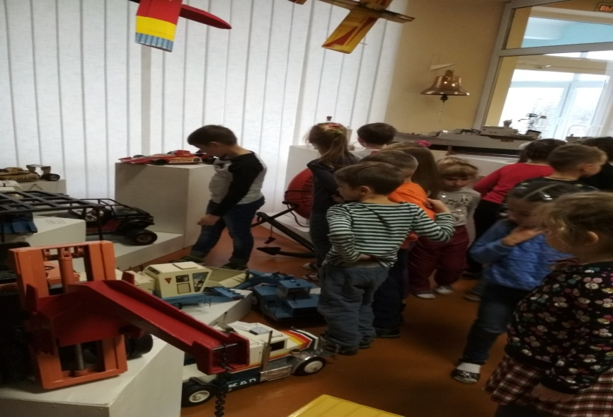
Дворец творчества детей и молодежи г. Калининграда

Slide 21
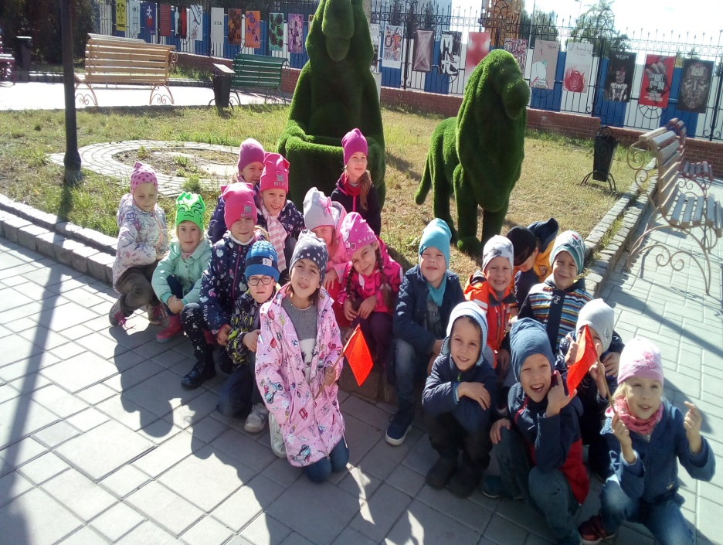
Художественно-исторический музей
музей Краеведения
музей

Slide 22
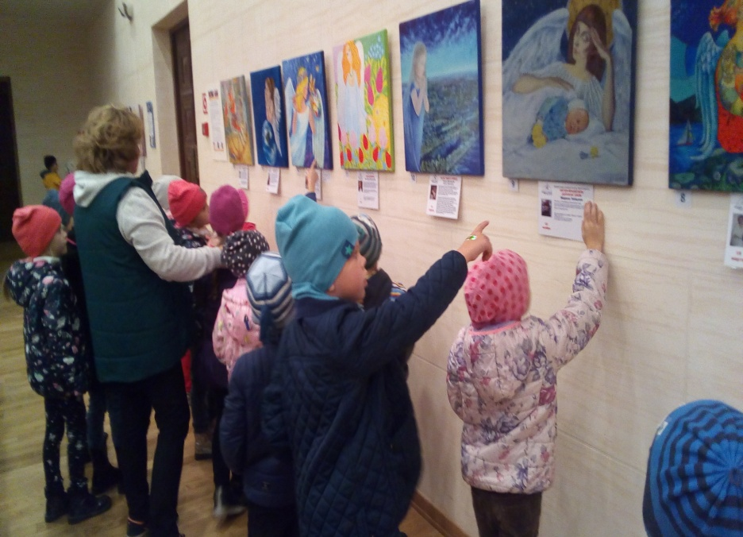
Художественно-исторический музей
музей

Slide 23
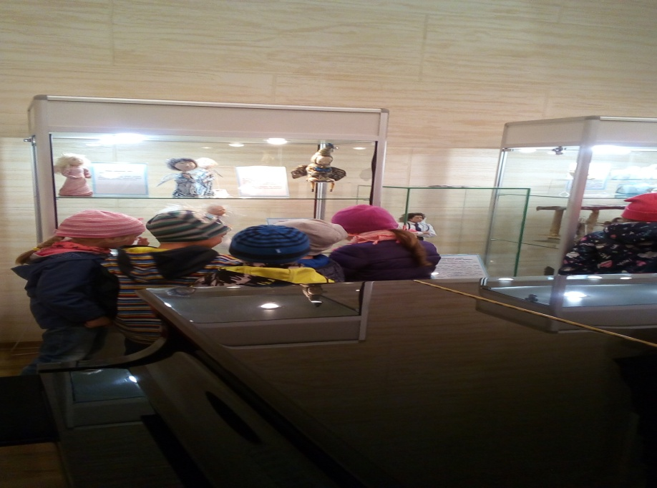
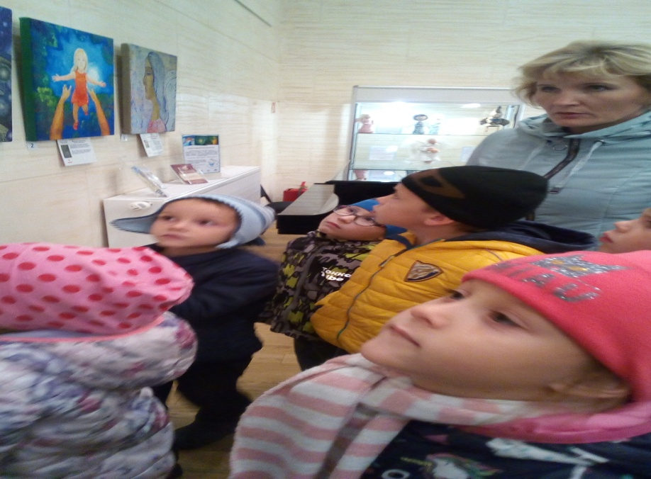
Художественно-исторический музей
музей

